Slide 1
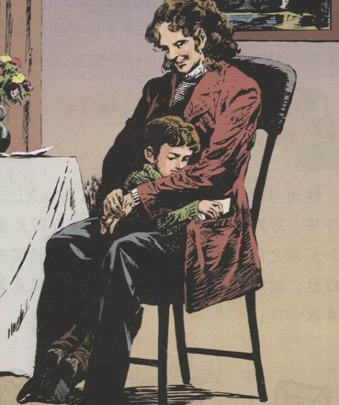

20*妈妈的账单
语文三年级下册

Slide 2

学习提示：
一、了解课文讲了一件什么事；
二、想想妈妈为什么写的都是“0芬尼”；
三、小彼得看到妈妈的账单是怎么想的。

Slide 3
自学指导
1、默读课文，读中思考学习提示中的三个问题。在自己读懂的问题前面打√；自己读不懂的问题前打上？；如果在读中还发现了别的问题，可以写下来。
2、就自己的阅读体会进行小组交流。

Slide 4
小组交流提示：
1、组成四人学习小组，进行交流。
2、先就学习提示中的三个问题交流阅读体会。
3、再交流自己在读书过程中发现的问题。

Slide 5
学习提示：
一、了解课文讲了一件什么事；
二、想想妈妈为什么写的都是“0芬尼”；
三、小彼得看到妈妈的账单是怎么想的。

Slide 6
首先……
然后……
最后……

Slide 7

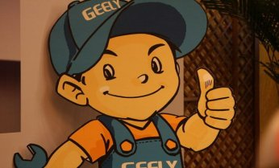
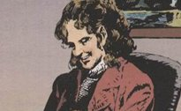
彼 得 的 账 单 母亲欠她儿子如下款项
取回生活用品 | 20芬尼
把挂号件送往邮局 | 10芬尼
在花园帮助大人干活 | 20芬尼
彼得一直是个听话的好孩子 | 10芬尼
共 计： | 60芬尼
妈 妈 的 账 单 彼得欠他的母亲如下款项：
为在她家里过的十年幸福生活 | 0 芬尼
为他十年中的吃喝 | 0 芬尼
为在他生病时的护理 | 0 芬尼
为他一直有一个慈爱的母亲 | 0 芬尼
共 计： | 0 芬尼

Slide 8
母亲的价格
美国作家克里腾登写过一篇文章，题目是《母亲的价格》，她指出，如果母亲的工作可以获得薪水，合理的年薪约为6万美元，相当于人民币40多万元。
而有名的“埃德尔曼财经服务组织”则经过缜密的计算与评估，得出这样的结论：如果把母亲所做的各类型工作改为出钱聘人代劳，那么，子女一年所付的工资高达63.5万美元，相当于人民币430多万元。可以说，母亲的工资足可以跟一些大公司的总裁相比……

Slide 9
小彼得读着读着，感到羞愧万分。过了一会儿，他怀着一颗怦怦直跳的心，蹑手蹑脚地走近母亲，将小脸蛋藏进了妈妈的怀里，小心翼翼地把那60芬尼塞进了她的上衣口袋。

Slide 10

小练笔：
我想对妈妈说：__________
______________________________
_____________________________。

Slide 11
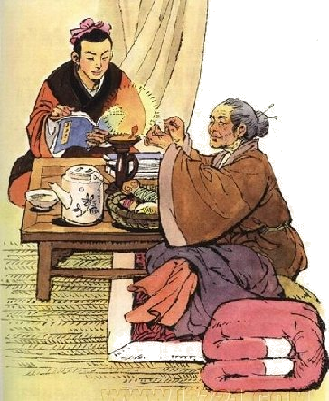
游子吟
——（唐）孟郊
慈母手中线，
游子身上衣，
临行密密缝，
意恐迟迟归。
谁言寸草心，
报得三春晖。

Slide 12

感谢指导！

